Slide 1
Veien mot UiO:Demokrati – en tverrfaglig HUMSAM-satsing

Slide 2
UiO:Norden – historie
Initiativ fra HumSam-miljøene.
«Unpacking the Nordic Model» ble til UiO:Norden/Nordic.
Vedtatt som satsing av UiOs styre i juni 2014.
En av UiOs tre tverrfaglige satsinger, ved siden av UiO:Energi og UiO:Livsvitenskap.
Aktivitet fra 2015. Planlagt avslutning nå 1. juli 2023.
Notes:
Hva er en satsing - MYE forskjellig
Finnes det én defininsjon? Neppe!
MEN UiO:Norden som en av UiOs tre tverrfaglige satsinger er
«nedenfra- og opp»-initiativ
Forankret hos ledelsen
Tilrettelegger for tverrfaglig samarbeid og prosjektutvikling
Endringsagent i form av at kravene til tverrfaglighet i eksternfinansiert forskning er i utvikling
---------------------
Utfordring til nye tverrfaglige/tverrfakultære satsinger ved UiO
Styringsgruppe (viserektor og HUMASAM-dekaner) – senere styre (10 repr HUMSAM-fak og MEDNAT + faste + midl + student +ekstern: Julie Sommerlund , dekan for omverdenrelasjoner HUM-fak KU
Arbeidstittel med modellfokus – modell er nå ute av navnet, men ikke av forskningsfokus (Modell har ulike konotasjoner på ulike fagspråk)
Fagmiløjøer og interesser ble kartlagt 2013 -> 80 idéskisser!!!!!
I dag surfer vi med på bølgen av interesse for det nordiske -> Hygge, nordic noir, new nordic cuisine, velfersmodeller, økonomiske modeller osv

Slide 3
Hovedmålene for UiO:Norden
Formidling
Samarbeid
Forskning
Utdanning
Ekstern-
finansiering
Notes:
Framskaffe ny viten om det nordiske i en internasjonal kontekst.
Bruke tverrfaglighet som et middel til å realisere UiOs strategiplan fram mot 2020.
Øke gjennomslaget for ekstern finansiering.
Styrke samarbeidet med eksterne samfunnsinteresser og brukere.
Styrke tverrfaglig utdanning, relevans og studiekvalitet.
UiO:Norden vil utforske:
Norden i verden
Nordiske modeller, stiler og tradisjoner
Historie og forutsetninger
Bærekraft og fremtidsmuligheter

Slide 4
Formidling

Slide 5
10 tverrfakultære forskningsgrupper nå (vertsinstitusjon i rødt):
Renewing the Nordic Model (REN) (Nina Witoszek, SUM)
Offentlighet og ytringsfrihet i Norden 1815-1900 (Ruth Hemstad og Dag Michalsen, IOR, JF)
Nordic Welfare Developments (NoWeDe) (Kalle Moene og Jo Thori Lind, ØI, SV)
Nordic Branding (Malcolm Langford, IOR, JF)
Nordic hospitalities in a context of migration and refugee crisis (NORDHOST) (Trygve Wyller, TF)
Living the Nordic Model (Elisabeth Staksrud, IMK, HF)
Futuring Sustainable Nordic Business Models (Jukka Mähönen, IFP, JF)
The Nordic Education Model (Inga Bostad, IPED, UV)
Nordic Civil Societies. Global, Transnational and Regional Encounters since 1800 (Sunniva Engh, IAKH, HF)
The Ambivalence of Nordic Nature: Gift, Guilt, Grace (Marius Timmann Mjaaland, TF)

Slide 6
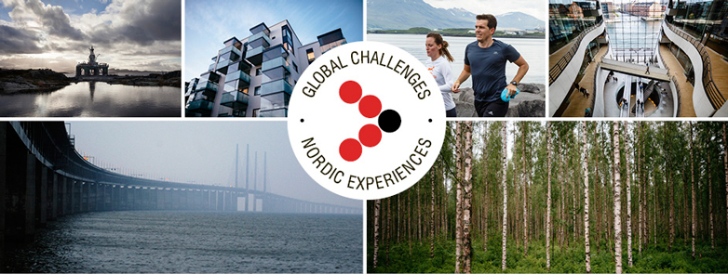
UiO:Nordens tverrfaglige forskergrupper
83 deltakere utenfor UiO (Norge/utland).
11 forskjellige land (ca. halvparten fra nordiske land).
Totalt 212 tilknyttede forskere/deltakere.

Slide 7
UiO:Norden er partner i ReNEW – Reimagining Norden in an Evolving World
Nordisk «excellence hub» finansiert av NORDFORSK (programmet «Nordic University Hub»).
6 nordiske partnere (Helsinki, Södertörn, Aarhus, Copenhagen Business School og Island).
Lyser ut midler til mobilitet, publikasjoner, workshops og konferanser samt outreach.
Forskerutdanning og ph.d nettverk.
UiO:Nordens direktør er styreleder.

Slide 8
Videre satsing
En utfordring fra rektoratet
Ikke vilje til direkte forlengelse av UiO:Norden, men klart ønske om kontinuitet: UiO:Demokrati
Diskusjon i UiO:Norden-styret (29. mai og 27. august 2020)
Forankring i dekanmøtet (24. juni 2020) og rektoratet (flere møter og konsultasjoner)

Slide 9
Arbeidsgruppe
Hva skal UiO:Demokrati fylles med?
Alle de mest involverte fakultetene må føle eierskap
Overbevise Universitetsstyret i juni 2021
Innspill
Arbeidsgruppe oppnevnt av dekanene; første møte 9. november

Slide 10
Arbeidsgruppe
Seksjonssjef Olav Hamran, Kulturhistorisk museum
Professor Ingunn Ikdahl, JF
Professor Cathrine Holst, SV
Professor Åsa Mäkitalo, UV
Professor Jone Salomonsen, TF
Professor Kim Christian Priemel, HF
Professor og prodekan Eivind Engebretsen, Medfak
Leder: Tore Rem; sekretær Andrea Dale Wefring; skrivestøtte fra HF

